Slide 1
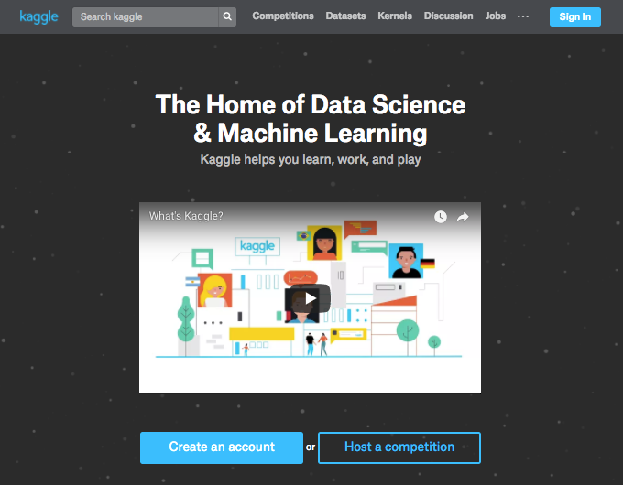
Kaggle

Slide 2
Kaggle
データサイエンティストのコミュニティ（Googleが買収）
データセット
Kernel(データを処理した際のノートブックのようなもの)
コンペティション
Notes:
データを探す、人の処理をみて学ぶ、コンペティションに参加して学ぶ

Slide 3
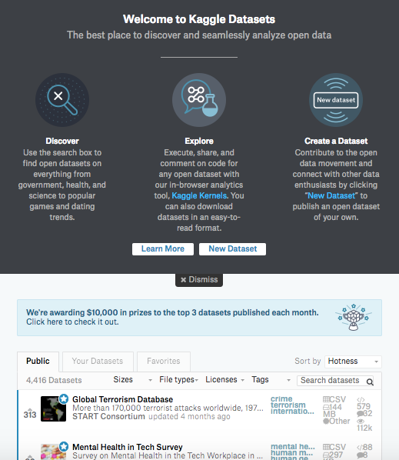
データセット
データセットを探す
カーネルを使って、データの分析を行う
データセットを公開する

Slide 4
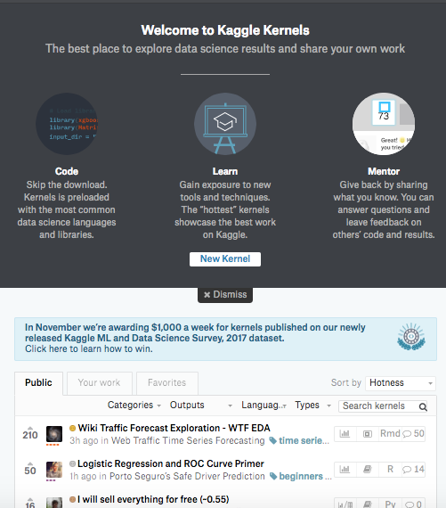
カーネル
コードを作成し、実行できる
他人のコードを読む・実行する
自分のコードを公開してフィードバックを得る

Slide 5
カーネル
実行時間に制限（６０分）がある
http://blog.kaggle.com/2017/09/21/product-launch-amped-up-kernels-resources-code-tips-hidden-cells/ より抜粋

Slide 6
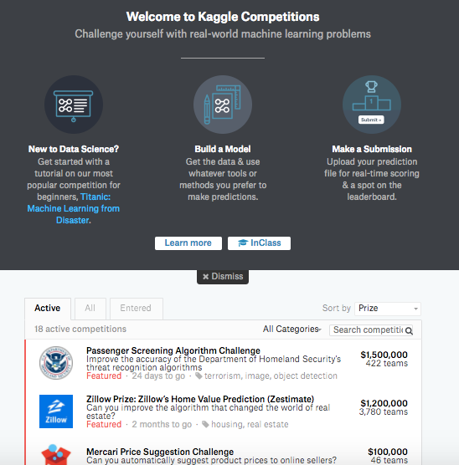
コンペティション
企業と提携してコンペティションを行っています
上位入賞者は賞金がもらえます
賞金が高額なものもあります
右の例では、賞金総額$ 1,500,000
１位: $500,000
２位: $300,000
３位: $200,000
４位: $100,000
５位: $100,000
６位: $100,000
７位: $100,000
８位: $100,000
Notes:
賞金が高額なものもある

Slide 7
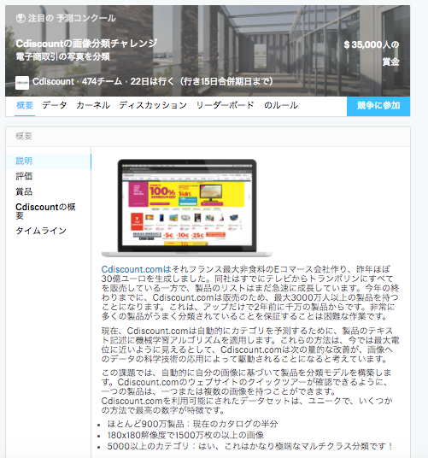
コンペティション （画像分類の例）
900万種類の製品
180x180解像度で1500万枚の以上の画像データ
5000以上のカテゴリに分類
賞金
１位- $20,000
２位 - $10,000
３位 - $5,000
※ChromeにGoogle翻訳アドオンを入れて日本語で表示

Slide 8
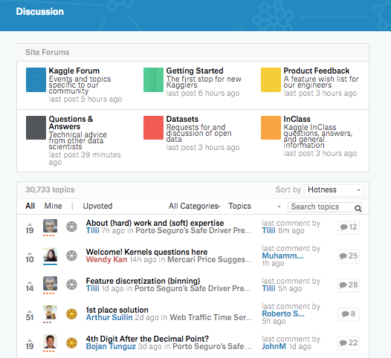
ディスカッション
フォーラム
初心者向けのトピックス
Q&A

Slide 9
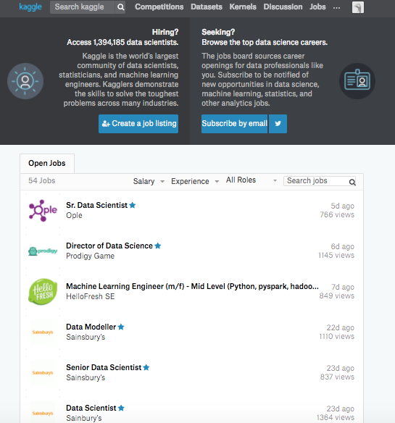
求人情報
データサイエンティスト関連の仕事
海外が多い

Slide 10
ユーザ登録

Slide 11
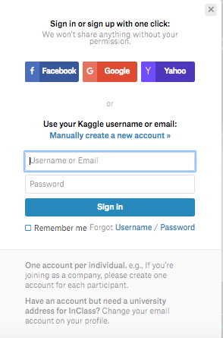
ユーザ登録

Slide 12
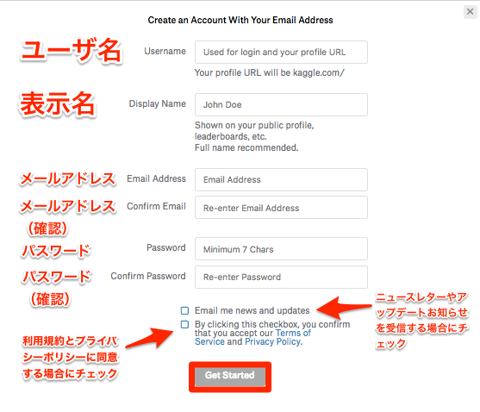
ユーザ登録

Slide 13
ユーザ登録

Slide 14
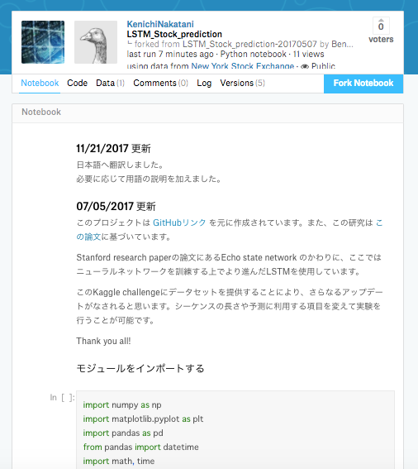
カーネル （ノートブック）
https://www.kaggle.com/kenichinakatani/lstm-stock-prediction/

Slide 15
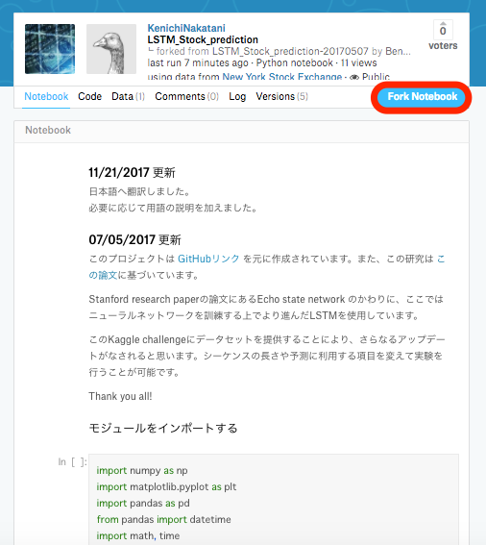
フォークする

Slide 16
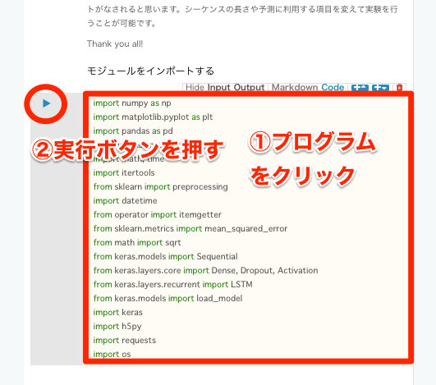
プログラムの実行
必要に応じて修正して実行できます。

Slide 17
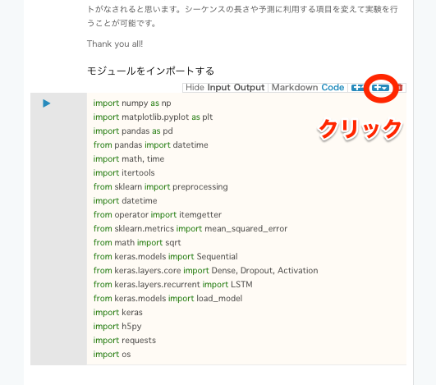
ノートの追加
いま表示されているノートの下に追加

Slide 18
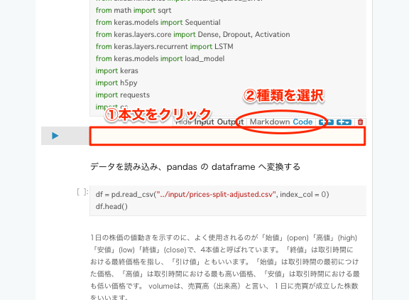
ノートの種類
Markdown:文章（マークダウン記法）
Code: プログラムコード
プログラムや説明を記載

Slide 19
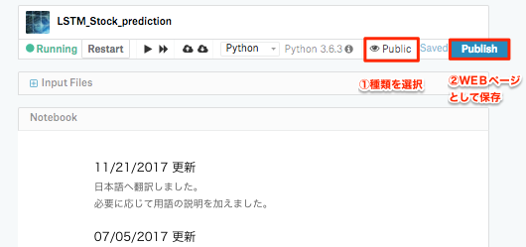
Publish
①Public/Private から種類を選択
②WEBページとして保存
URLでアクセスできるようになります。

Slide 20
WEBページの日本語への翻訳
Chrome Google翻訳アドイン
Firefox Google Translator for Firefox
Microsoft Edge Translator For Microsoft

Slide 21
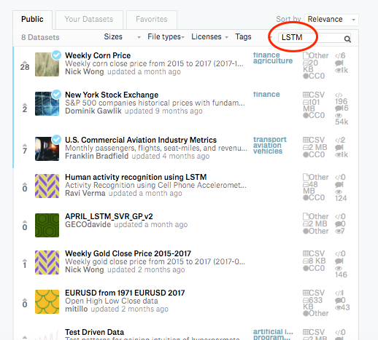
データセットを探す
①メニュで「Datasets」をクリック
②検索したいキーワードを入力

Slide 22
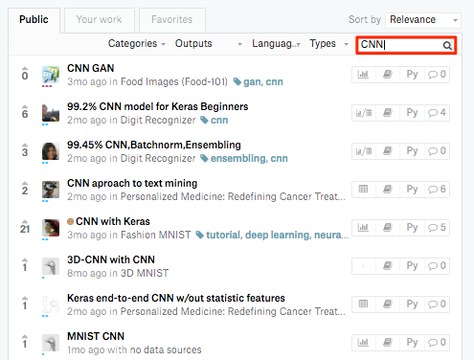
カーネルを探す
①メニュで「Kernels」をクリック
②検索したいキーワードを入力

Slide 23
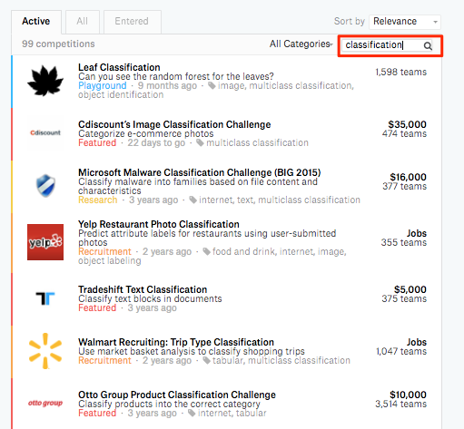
コンペティション を探す
①メニュで「Competitions」をクリック
②検索したいキーワードを入力
(この例はclassification、「分類」)

Slide 24
コンペティションの種類
種類 | 内容
Featured | 賞金が高額で、スポンサーが提出した商業的な問題を解くもの
Masters | 参加者が上位者や招待者など一定の者に限られているもの。賞金が高額であったり、取扱に注意を要するデータを扱う場合であったりする。
Recruiting | スポンサー企業が採用活動の一環として行うもの
Kaggle Prospect | 勝者をきめるのに、スコアボートをつかわず、コンペティションのゴールが予測モデルでなく、データの探索やビジュアル化等であるもの。ユーザの投票やコメント等を参考に審判する。
Research | 目的が研究や社会に役立つものであるもの。モデルの解法をオープンソースとしてリリースすることが義務づけられている。
Playground | 研究目的やビジネス目的でなく、楽しみ、独創性、アイディアに基づくもの。楽しみのために行うもので、賞金が目的でないもの。
Getting Started | 学習をはじめたばかりの人が機械学習の感触をつかむために取り組むもの。賞金や期限がない。

Slide 25
コンペティションの例(数値データ)
顧客の次回購入品を予測顧客の過去の購入情報から次に購入する商品を予測する
車の商品テスト時間カスタム機能別で車がテストシステムに合格するまでの時間を予測
不動産の販売価格予測ロシアの不動産市場価格を経済、金融、住宅データから予測
経済情報からアセットの予測匿名化された時系列データからアセットの変化を予測
CTRの予測Web・クッキー情報からCTRを最大化する広告を選択
銀行の新商品購入を効率化1.5年分の銀行顧客情報から購入確率を予測
生産ラインの不良品検知1000近くのセンサ情報から不良品の生成を予測
見込み客の発見RedHatの顧客情報からサービスを購入する客を予測
スマホアプリの客層推定スマホアプリの利用傾向からユーザーの性別・年齢を推定
https://qiita.com/TomHortons/items/54b2121a4c5eb0908920 より抜粋

Slide 26
コンペティションの例(画像データ等)
アマゾンの衛星写真へラベリング熱帯雨林の衛星写真へ10以上のラベルを自動付加
アシカの位置と種類分け航空写真に移ったアシカをセグメンテーション、カテゴリ分け
子宮頸癌の遠隔医療患部画像から3つの子宮頸癌タイプを分類
定点カメラから魚種を特定する船の定点カメラから８種類の魚種を自動分類する
市街地の衛星写真へラベリング衛星画像へビルや車など10種類のラベルを自動付加する
超音波画像診断の自動化腕神経叢(脊髄神経に近い神経叢)をセグメンテーション
注意散漫な運転手を発見車内画像から運転手の状態を10通りでラベル付け
Youtube動画のラベリング動画からビデオのラベル付けを自動化する
MRI画像解析MRIの３D画像から肺がんを発見する
https://qiita.com/TomHortons/items/54b2121a4c5eb0908920 より抜粋

